Slide 1
Ps. V a V
Agrese, agresivní chování

Slide 2
Co je agrese?
Máme agresi definovat jako chování vedoucí ke zranění?
  Například: mlácení, strkání, gesta vs. verbální napadení
Máme agresi definovat jako výsledek chování?
  Například: úspěšný nebo neúspěšný pokus o agresi
Nebo máme agresi definovat podle záměru agresora?
  Například: zranění způsobené náhodně nebo zranění způsobené záměrně

Slide 3
Odborné definice
Chování vedoucí ke zranění osoby nebo ničení majetku
(Bandura, 1973)
Chování se záměrem ublížit jedinci stejného druhu
(Scherer et al, 1975)
Záměrné způsobení zranění druhému
(Baron & Byrne, 2000)

Slide 4
Existují různé druhy agrese?
Instrumentalní agrese ja záměrná, racionální a kalkulovaná. Jedinec používá agresivní chování v zájmu maximalizace osobních zisků.
  např. sport
Emocionální agrese je reaktivní a impulzivní. Agrese je vedena prožitkem (jako je vztek); obvykle není doprovázená úvaho o případném zisku a ztrátách.
  např. „bouchnuté saze“

Slide 5
Výzkumy agrese
Určité metodologické obtíže:
Můžeme sledovat agresivně se chovající jedince kdykoli a kdekoli kolem nás.
  Ale nedozvíme se proč se lidé stávají agresivními a za jakých okolností.
Můžeme přimět lidi, aby se ve výzkumu chovali agresivně.
  Ale je to neetické, takže se spíše snažíme vyvolat podmínky, za kterých by se mohli chovat agresivně. Což není totéž.
Většina experimentálních situací je umělých, takže nedávají úplně přesnou představu o rozsahu a všech typech agresivního chování, které přicházejí do úvahy.

Slide 6
Proč jsou lidé agresivní?
Jací jsme
Bilogická přirozenost
Osobnost
Hodnotová orientace
Jakou máme zkušenost
Modely chování
Provokace
Nepohodlí a frustrace
Myšlení
a prožívání
Chování

Slide 7
Biologické teorie agrese
Biologické teorie agrese vycházejí z předpokladu, že násilí a agrese jsou součástí lidské přirozenosti; jsout přirozené a instinktivní.
Freud (1930) byl přesvědčen o existenci „Thanatosu“:
  Vnitřní ničivá energie, která může být zaměřena vůči druhým i vůči sobě.
Lorenz (1966) vyšel z Darwinovy evoluční teorie a principu přežití nejlepších:
  Byl přesvědčen, že „bojový instinkt“ je vrozený a nutný pro přežití.

Slide 8
Evoluční psychologie
Teorie agrese založené na instinktivním chování jsou velmi jednoduché:
  lidé jsou agresivní, protože lidé bývají agresiviní
Evoluční psychologové zdůrazňují, že značná část lidského chování je založena na psychických mechanismech, které slouží k přežití nebo sexuálnímu výběru. (http://www.vesmir.cz/clanek.php3?CID=1776)
Proto může být agresivní chování chápáno i jako adaptivní – maximalizací vlastních zdrojů a úspěšností v porovnání s druhými jedinec zvyšuje své naděje na reprodukční úspěšnost

Slide 9
Příklady evolučně psychologických výzkumů
Protože muži a ženy v průběhu evoluce čelili jiným problémům, měl by být v jejich agresivním chování nějaký rozdíl.
Buss and Dedden (1990) se zaměřili na agresivní chování vůči jedincům stejného pohlaví. Našli rozdíly:
  Ženy častěji verbálně napadají, přičemž zdůrazňují fyzický vzhled a promiskuitu rivalek.
  Muži se snaží o fyzickou dominanci či agresi vůči svým rivalům.
Tyto typy chování jsou navíc účinnější při snižovnání atraktivity rivala(ky), než když je použije příslušník opačného pohlaví.

Slide 10
…jsou tu ale určitá omezení:
Evoluční psychologové poněkud zanedbávají individuální rozměr motivace a chování.
„Evoluce“ je obtížně uchopitelná a její vztah ke konkrétnímu chování je poněkud nepřímý.
Tyto teorie jsou deterministické a dávají jen malou naději pro preventivní snažení ;)

Slide 11
Socializace aneb „naučená agrese“
Jedná se o pojetí zcela opačné k biloogickým teoriím. Podle tohoto konceptu je agrese naučená.
Skinner – chování je upevňováno tehdy, je-li odměňováno a posilováno.
Bandurova (1977) teorie socialního učení tvrdí, že všechno sociální chování je naučené buď:
  Přímou zkušeností kdy je jedinec za chování odměňován přímo
  Nepřímou zkušeností kterou jedinec získává různými způsoby, nejčastěji napodobováním vzorů chování.

Slide 12
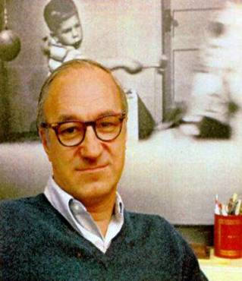
Socializace aneb naučená agrese
Bandura se speciálně zajímal o případy, kdy může být agresivní chování naučené pozorováním druhých.
Nechal proto děti, aby viděli dospělého napadat fackovacího panáka („bobo doll“)
  Naživo
  Na videu
  Na obrázku
  Kontrolní skupina

Slide 13
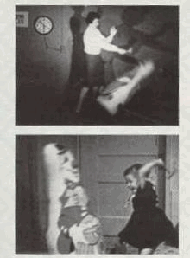
Socializace aneb naučená agrese

Slide 14
Socializace aneb naučená agrese
Bandurův výzkum ukazuje, že agresivní chování může být naučené přímo i nepřímo.
Je-li už naučené, snadno může být využíváno i v jiných situacích a s časovým odstupem.
Velký vliv Bandurovy teorie – ukazuje ovlivnění chování dítěte prezentovanými vzory.

Slide 15
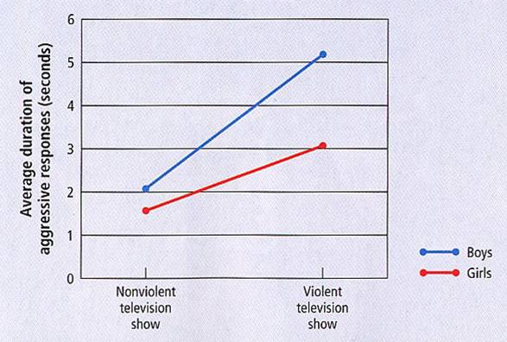
Vliv násilí v TV na agresivní chování, zejména u chlapců (Liebert and Baron, 1972)

Slide 16
Kritika Bandurovy teorie
Přes svou popuparitu a vlim, má Bandurova teorie i své kritiky:
Co vlastně znamená chování dítěte v experimetu?
  Jedná se o naučenou agresi, nebo o manipulaci?
Agresivní modely chování nemusí vést vždycky k agresi:
  Expozice násilí v TV může redukaovat agresivní tendence prostřednictvím katarze (Feshbach & Singer, 1971).
  Různí lidé na expozici modelu agrese reagují různě (muži, ženy; věřící…)

Slide 17
Jsou nějaké agresivní osobnosti?
Narcistická
  Agrese jako cesta k udržení přesvědčení o vlastní výjimečnosti.
Osobnost ‘Typu A’ (potřeba úspěch, netrpělivost, soutěživost a hostilita) mj. přináší:
  Větší agresivitu při kompetitivních úkolech (Carver & Glass, 1978)
  Častější konflikty v zaměstnání (Baron, 1989)
Hostilní atribuční chyba:
  Tendence připisovat hostilní záměry druhým
  (Graham et al., 1992)

Slide 18
Jaké okolnosti vedou k agresi?
Některé aspekty fyzikálního prostředí typicky zvyšují pravděpodobnost agrese.
Teplota (vysoká) způsobuje přehřátí a zejména u mužů zvyšuje riziko agrese…

Slide 19
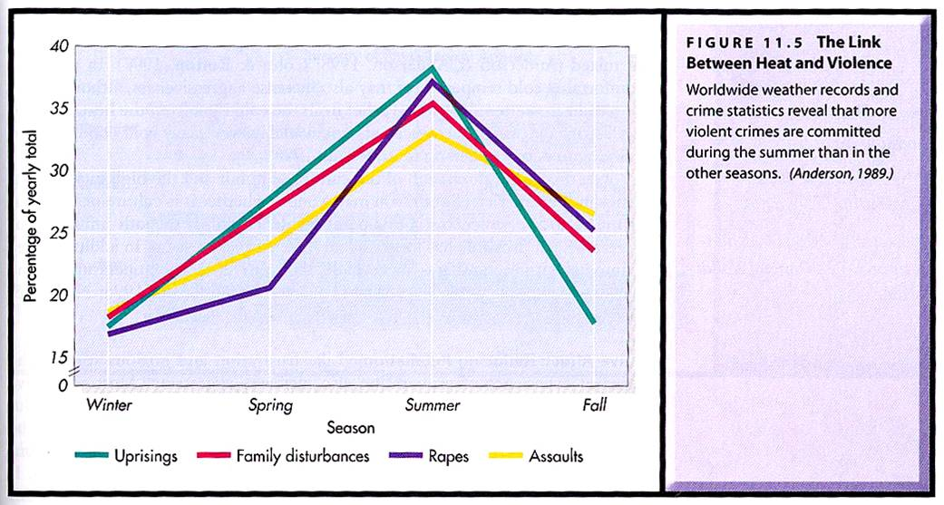
„Efekt dlouhého horkého léta“

Slide 20
Frustrace a agrese
Frustrující zkušenost zvyšuje pravěpodobnost agresivního chování (Dollard et al., 1939).
Není nutná „objektivní“ frustrace; vnitřní prožitek je důležitější (individuálně i skupinově)

Slide 21
Vliv kultury
Při uvažovaní o agresivním chování musíme brát do úvahy i širší – společenské a kulturní normy
Konkrétní kultura (či subkultura) může považovat agresivní chování za nezbytné a správné v určitých situacích
  Například „kultury cti“ mohou vyžadovat při „uražení cti“ odplatu či satisfakci (rytíři, šlechta, mafie ;)

Slide 22
Co tedy způsobuje agresi?
Výsledek komplexních procesů, který je ovlivněn řadou faktorů
Biologických vázaných na excitaci a vyjádření emocí.
Individuální rozdíly ve zpracování informací.
Prvky situace, které vedou k výběru agresivního chování, či jej vynucují.
Kulturní a společenské normy – co je a není přijatelné.

Slide 23
Ovlivnění agrese?
Tresty:
  Mohou přinášet agresi jako model.
  Např. Strauss et al. (1997) našli přímo závislost mezi fyzickým trestáním v dětství a agresivitou v dospělosti
Vypouštění páry jako ventil agrese:
  Lidé, kteří se agesivně ventilují v jedné oblasti, častěji používají agresi i v jiných oblastech (Bushman et al., 1999).

Slide 24
Co může dále agresivitu ovlivnit?
Jak hraní her (PC, konzole) ovlivňuje vnímání nejasné situace (Bushman & Anderson; 2002)

Slide 25
Jak můžeme agresivní chování ovlivnit?
Je-li možné jej naučit, je možné jej i odnaučit:
Individuální nácvik sociálních dovedností (vč. Zvládání vzteku a komunikačních dovedností) vedoucí k nahrazení agresivity asertivitou
Nutná je ale i sociální změna:
  Propagovat pozitivní sociální normy a prosociální chování
  Redukovat vliv sociální nerovnosti a exkluze
  Minimalizovat vliv agresivních modelů
  Minimalizovat příležitosti k agresi

Slide 26
Další zdroje
http://www.vesmir.cz/clanek.php3?CID=2403
http://aktualne.centrum.cz/zdravi/rodina/clanek.phtml?id=221615
http://www.rodina.cz/clanek4514.htm

